Slide 1



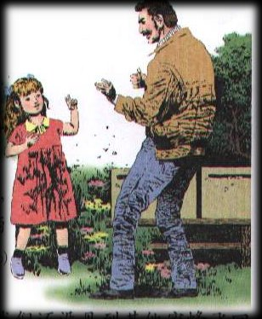
词 语
学 习 目 标
课堂初读课文
细读感悟经历探究
生字学习
课件其他部分
图片
课外资料
课文问题
课件其他部分

Slide 2



课文生字
论
试
验
证
概 减
生字学习
图片
阻
测 括
确
误
途
课外资料
超
课文问题

Slide 3


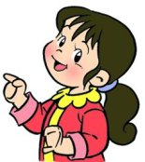
lùn
字型解释
论
部首:言
结构:左右
笔画:6
造句:
讨论 理论

Slide 4
shì
字型解释
试
部首:言
结构:左右
笔画:8
造句:今天考试我考了满分。
考试 试题

Slide 5
yàn
字型解释
验
部首:马
结构:左右
笔画:10
造句:
考验 验证

Slide 6
zhèng
字型解释
证
部首:言
结构:左右
笔画:7
造句:
验证 证书

Slide 7
gài
字型解释
概
部首:木
结构:左中右
笔画: 13
造句:
大概 概括

Slide 8
jiǎn
字型解释
减
部首:两点水
结构:左右
笔画: 11
造句:
减法

Slide 9
zú
字型解释
阻
部首:左耳刀
结构:左右
笔画: 7
造句:
阻止 阻挡

Slide 10
cè
字型解释
测
部首:三点水
结构:左中右
笔画: 9
造句:
测验 预测

Slide 11
kuò
字型解释
括
部首:提手旁
结构:左右
笔画: 9
造句:
括号 概括

Slide 12
què
字型解释
确
部首:石
结构:左右
笔画: 12
造句:
准确 确定

Slide 13
gài
字型解释
误
部首:言
结构:左右
笔画: 9
造句:
误会

Slide 14
tú
字型解释
途
部首:走之底
结构:半包围
笔画: 10
造句:
用途

Slide 15
chāo
字型解释
超
部首:走
结构:半包围
笔画: 11
造句:
超级

Slide 16
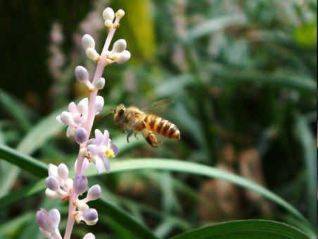
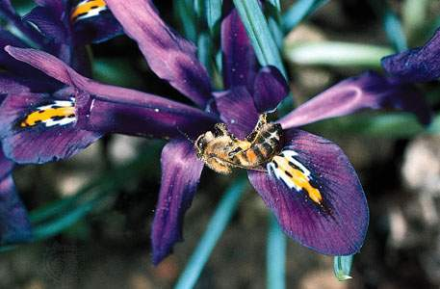

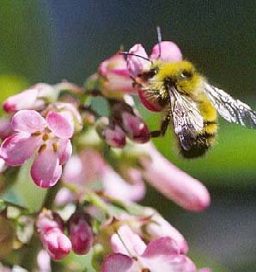
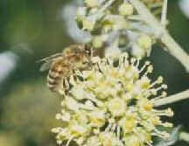
课文图片

Slide 17
1．法布尔：（1823—1915）法国著名科学家、科普作家。从小生活贫困，15岁考入师范学校，毕业后在初中教数学。一次带学生上户外几何课，忽然在石块上发现垒筑峰和蜂窝，从此“虫心”焕发。他花了一个月的工资，买了一本昆虫学著作，立志做一个为虫子写历史的人。他穷毕生之力深入昆虫世界，在自然环境中对昆虫进行观察和实验，真实地记录下昆虫的本能与习性，写成10册之巨的《昆虫记》。
2．探测高手：美国军方从1998年就开始进行两项研究，由美国蒙大拿大学的昆虫学家主持。一项是研究利用蜜蜂探测地雷并定位，另一项是利用蜜蜂探测生物武器。因为蜜蜂完全有条件成为名副其实的探测高手。首先蜜蜂有异常灵敏的嗅觉i 比狗鼻子还强许多。其次它们还有惊人的记忆力，能够记住大量不同的气味。人们很容易训练蜜蜂飞向一种散发气味的物质，不管它是不是食物。而且蜜蜂还有一种特性，就是它们不仅能够记住自己闻到的气味，还能把这种认识传给自己的同类。换句话说，只要训练一只蜜蜂，就能使同它接触的所有蜜蜂都跟它一样“训练有素”。最后，蜜蜂还有一张王牌，就是它们基本上在什么样的气候条件下都能生存。
3．动物是凭借什么来辨别方向，认识路线的呢？科学家们利用蜜蜂和鸽子所做的动物导航实验，已经初步揭开了这两种动物导航的秘密。著名的诺贝尔奖金获得者、奥地利生物学家弗里希，曾在20世纪40年代，用一系列实验测出了蜜峰的基本导航能力，证明了蜜蜂通常是利用太阳作为罗盘进行导航的，指出蜜蜂就是以太阳作为参照点，通过“舞蹈”告诉其他蜜蜂如何到达它发现的花源地。
课外资料

Slide 18
生字学习
课文问题
1 这篇课文讲了一件什么事?
2 为了验证蜜蜂有没有辨别方向的能力，作者是怎么做的，结论又是怎样的?
3 作者的结论是怎样得出的？
图片
课外资料
课文问题

Slide 19


课文词语
注拼音
不注拼音
无论 试验 纸袋 证实 飞散 几乎 大概 减少 阻力
遥远 推测 包括 检查 迷失 准确无误 沿途
确确实实 超常 记忆力

Slide 20
课文词语
注拼音
不注拼音
lùn shí yàn dài zhèng gài jiǎn zǔ
无论 试验 纸袋 证实 飞散 几乎 大概 减少 阻力
cè kuò què tú
遥远 推测 包括 检查 迷失 准确无误 沿途
Què què chāo
确确实实 超常 记忆力

Slide 21



学习目标
学习目标
学习目标
①认识“试、验、证”等10年生字。会写“论、试、验”等14个字。能正确读写“无论、试验、纸袋”等20年词语。
②有感情地朗读课文，表达课文蕴含的思想感情。
③理解课文内容，经历探究蜜蜂辨别方向能力的试验过程，激发学生动手探究自然奥秘的兴趣。
④通过查资料，进一步了解有关蜜蜂的知识。
返回

Slide 22
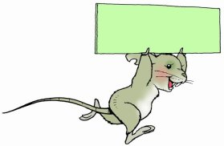
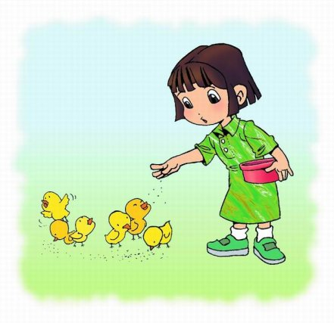
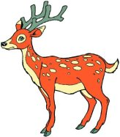
课堂初读课文
课堂初读课文
课堂初读课文
①自读课文。画出不认识的字，读准字音，读通句子。
②同桌互读，纠正错误。
返回

Slide 23
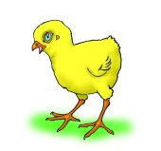
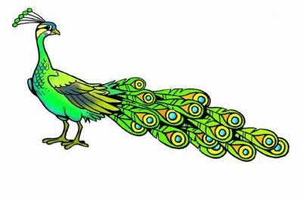
细读感悟
细读感悟
细读感悟
①学习第一自然段。
a．读一读。谁愿意把第一自然段读给大家听听。
b．想一想。知道“我”想做个什么试验吗？
c．说一说。假如是你，你想怎样做这个试验？（可板书“试验”两字）
②学习第二自然段。
a．读一读。下面我们来仔细研究一下作者是怎样试验的，请读第二自然段。
b．画一画。画出能表示作者试验做法的词语或句子。
c．写一写。请若干学生把画出的语句写到黑板上。
d．议一议。
返回

Slide 24
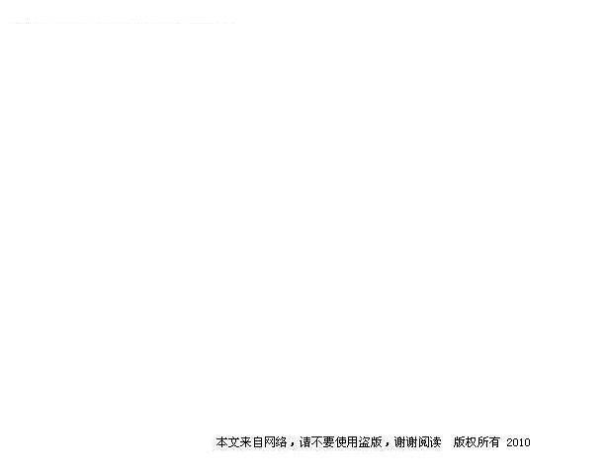
本文来自网络，请不要使用盗版文档，尊重作者的辛苦劳动，谢谢
Gaoqs.com
我爱朱丹老婆
20100808080808080808080808080808080808080808080808080808080808080
Lvdd我爱你ZDLP

